Slide 1


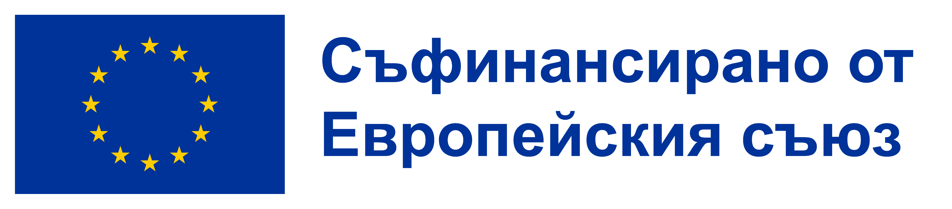
Модул 4.2
Обществени поръчки за опазване на околната среда и климата
Анализ на документи:
Ролята на ръководителя на договора/ инвеститорския контрол /надзора

Slide 2

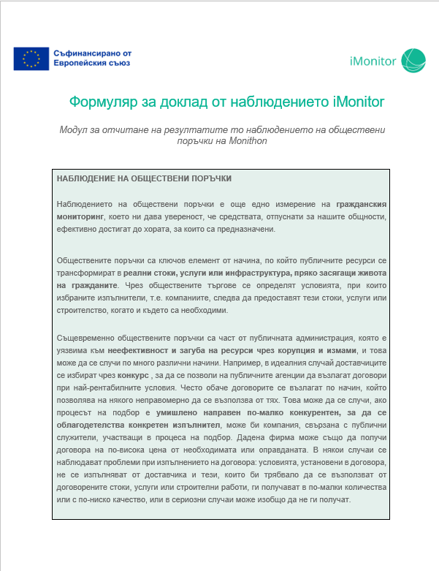
Да започваме!
Стъпка 1 – Кабинетно проучване
Раздел А
Раздел Б:
Ръководител на договора/надзор Отговорник по околна среда
Notes:
Нека започнем с формуляра за доклад от наблюдението. Този инструмент е предназначен да Ви води през процеса на наблюдение по ясен и структуриран начин.
Формулярът за доклад от наблюдението на iMonitor е разделен на три стъпки. Първата стъпка е кабинетно проучване – в тази част преглеждаме достъпните документи от обществената поръчка и индикираме потенциални корупционни рискове. Втората стъпка се фокусира върху изпълнението на договора – проверка дали проектът в действителност се изпълнява по договорения начин. А третата стъпка разглежда резултатите и въздействието – оценява дали резултатите отговарят на целите и обслужват обществения интерес.
В тази част ще се съсредоточим върху съществената роля на ръководителя на договора/надзора – как се гарантира, че проектите се изпълняват по план, че се спазват екологичните изисквания и че рисковете от корупция се откриват на ранен етап.
Ще говорим и за специален вид контрол – отговорник по околна среда – чиято работа е да следи отблизо как се извършват строителните работи, как се управляват природните ресурси и дали мерките за опазване на биоразнообразието и околната среда се прилагат правилно. Техният надзор е от съществено значение, за да се гарантира, че проектите не само отговарят на договорните задължения, но и се постигат очакваните екологични резултати.

Slide 3
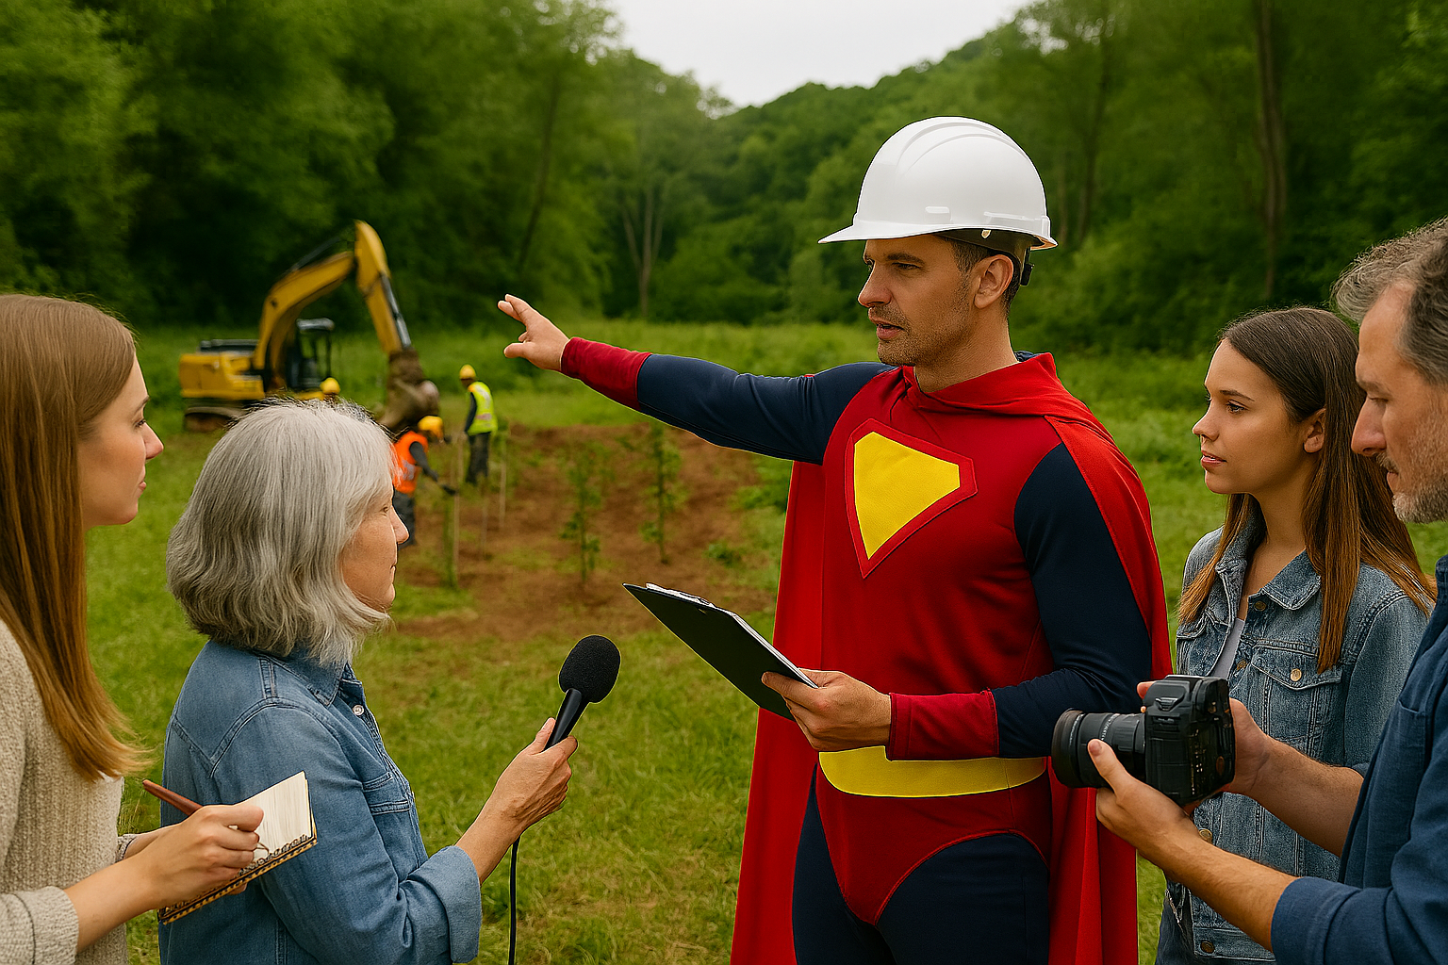
Ръководител на договора Стъпка 1: Кабинетно проучване, Раздел Б: Информация за договора
Кой е това?
Каква роля има?
Как помага за разпознаването на „червени лампички“?
Къде да намерим информация за ръководителя?
Източник изображение: визуализация, генерирана от Copilot AI
Notes:
Ще започнем с разглеждане на една специална функция при изпълнението на един проект – ръководител на договора. Кое е това лице, какво прави и защо говорим за него сега?
Ръководителят на договора е по същество „пазачът“ на проекта. Неговата задача е да следи всичко, което се случва на строителната площадка. Той не просто наблюдава – той изготвя доклади, описващи какво се случва, какви дейности и с какво качество са извършени.
Тези доклади са нещо повече от просто документи. Те са ценен източник на информация за това дали договорът се изпълнява правилно. Те могат също така да разкрият „червени лампички“ – индикации, че нещо може да не е наред, включително възможни корупционни модели.
Важен момент: понякога в самия договор е посочено, че следва да има надзор/контрол. Ако при посещението си на обекта установите, че в действителност такъв няма, това е сериозен пропуск. Това предполага, че липсва всякакъв контрол, което отваря широко вратата към рискове от некачествена работа, злоупотреба със средства или дори измама.
При проекти, свързани с климата и околната среда, обикновено се изисква специален надзор да контролира изпълнението. Ако действията на ръководителя/контрольора не са документирани, комуникацията е трудна и няма видими следи от надзор, това е предупредителен знак. Липсата на документална следа от извършен надзор може да показва слаба отчетност, ниска прозрачност или дори потенциални нередности при изпълнението на договора.
Екологичните и климатичните проекти често включват специални разрешителни, технически стандарти и оценка на въздействие. Липсата на ефективен контрол, общо формулирани отчети или подизпълнители-фантоми не само водят до загуба на публични средства – те могат да доведат до разрушаване на предпазни съоръжения от наводнения, липса на обновяване на горите или неспазване на стандартите за безопастност при системите за възобновяема енергия. Забелязвайки подобни индикации за риск на ранен етап, помагаме за опазването както на публичните средства, така и на околната среда.

Slide 4
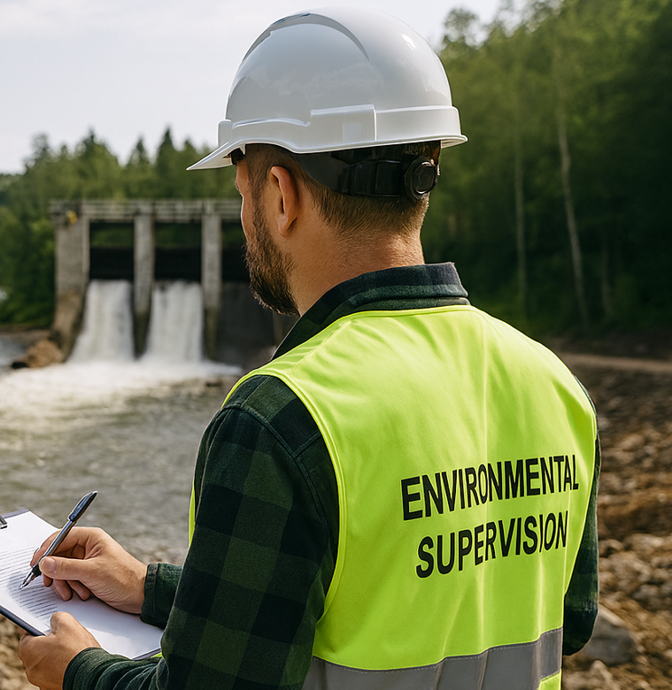
Ръководител на договора Стъпка 1: Кабинетно проучване, Раздел Б: Информация за договора
Отговорности:
Опазване на околната среда:
инспекция на строителната площадка, защита на водостоците от затлачване, минимизиране на замърсяването и предпазване от прах и течове от машини
Съответствие с проекта:
проверка на съответствието на строителните работи с проекта и съгласуване на алтернативни решения, когато е необходимо
Управление на отпадъците:
координиране и контрол на съответствието на дейностите по управление на отпадъците с документацията
Обучение и документация:
обучение на служителите относно изискванията за опазване на околната среда на строителната площадка и изготвяне на доклади и фотодокументация за извършените инспекции
Източник изображение: визуализация, генерирана от Copilot AI
Notes:
И така, каква точно е ролята на ръководителя на договора (надзора)?
Опазване на околната среда: Една от важните задачи на надзора на строителните работи е наблюдението на околната среда. Това означава редовни посещения на строителната площадка, проследяване водостоците да не са запушени, свеждане до минимум на замърсяването и проверки дали машините не изпускат масло или не генерират твърде много прах.
Съответствие с проекта: Надзорът е този, който гарантира, че строителните работи се извършват в съответствие с проекта. Ако нещо не пасва или се нуждае от корекция, те заедно с проектанта разработват и се споразумаяват за алтернативни решения. Проектантът има последната дума, но ръководителят се грижи всичко да е в съответствие с плана.
Управление на отпадъците: Друга отговорност е справянето с отпадъците. Отговорникът по околна среда координира и контролира дали екипът следва плана за управление на отпадъците и дали е налице цялата необходима документация.
Обучение: Ръководителите обучават служителите как да опазват околната среда, докато работят на терен. Това включва обяснение на правилата, най-добрите практики и гарантиране, че всички разбират очакванията към тях.
Документация: Накрая, ръководителите подготвят доклади/отчети и правят снимки, за да документират извършените от тях проверки. Това създава отчетност на провереното и позволява проследяването на напредъка и съответствието с изискванията във времето.

Slide 5
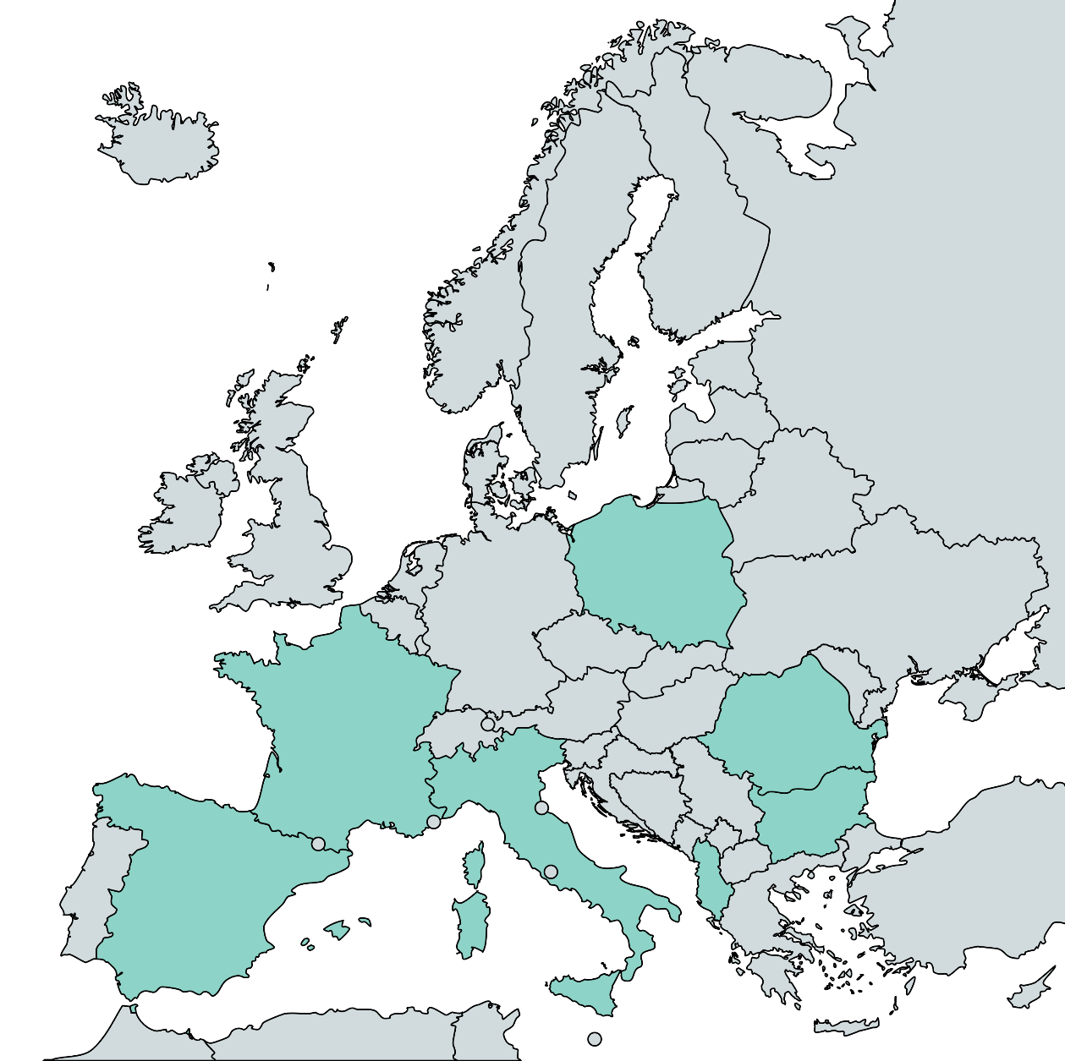
Ръководител на договора Стъпка 1: Кабинетно проучване, Раздел Б: Информация за договора
iMonitor 2.0
Надзо в действие: Как работи
с ресурси на инвеститора/възложитля, който разполага със собствени специалисти
възлагане на надзор на външен икономически оператор чрез договор за обществена поръчка, базиран например на съществуващи международни договорни стандарти (FIDIC, NEC, JCT и др.)
Полша
Франция
Румъния
Италия
България
Каталуния (Испания)
Албания
Notes:
Как може да се осъществява надзор?
Надзорът може да се осъществява по два основни начина:
Единият е възложителят да използва собствени ресурси и експерти и техния опт. Вторият – надзорът може да бъде възложен на външен икономически оператор (специализирана компания), обикновено чрез договор за обществена поръчка. В този случай споразумението често се основава на установени международни договорни стандарти, като FIDIC, NEC или JCT.

Slide 6

Ръководител на договора Стъпка 1: Кабинетно проучване, Раздел Б: Информация за договора
Проучете договора за изисквания за надзор
Проверете дали надзорът действително се извършва на място
Използвайте отчетните доклади като доказателство
Сравнете отчетите с договорните задължения
Проверка на съответствието със строителните и екологичните разрешителни
Откриване на сценарии, които сочат към корупционни модели
Източник изображение: Pixabay
Notes:
В следващите слайдове ще разгледаме най-значимите индикации за риск, които е добре да се проследят при анализа на договори и надзор в проекти, свързани с климата и околната среда. От липсващи клаузи за надзор, твърде общи или непоследователни отчети и несъответствия с разрешителни до фантомни подизпълнители и липса на контрол на място – всичко това са предупредителни знаци, които разкриват нередности и потенциални корупционни модели.

Slide 7
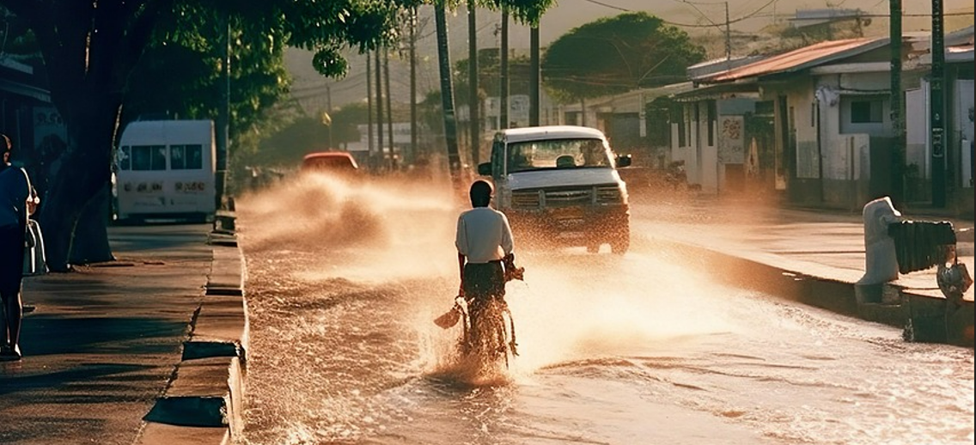
Проучете договора за изисквания за надзор
Източник изображение: Pixabay
Източник: Pixabay
Notes:
Важно:
Проучете договора за изисквания за надзор. Винаги проверявайте какво е посочено в договора относно ръководител на проекта, друго лице с контролни функции или строителен надзор. Необходим ли е надзор? При какви условия? Това е основата за откриване на нередности.
Например: В проект за изграждане на съоръжения за защита от наводнения, договорът може да посочва, че ръководителят/представител на фирмата за надзор следва да присъства на обекта ежедневно, за да проверява дали дигите се изграждат на правилната височина. Ако договорът е твърде общ или не определя ясно задълженията по надзора, това оставя място за манипулация. Липсата на клауза относно надзора само по себе си е индикация за риск.

Slide 8
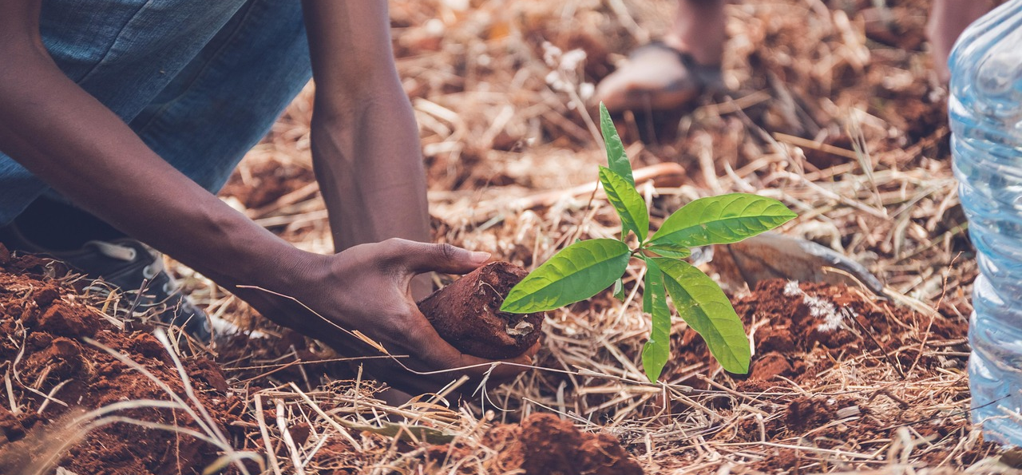
Използвайте отчетните доклади като доказателство
Източник изображение: Pixabay
Notes:
Важно:
Използвайте отчетните доклади като доказателство. Лицата с надзорни/контролни функции изготвят доклади, описващи какво е било извършено, как е било извършено и какво се случва на обекта. Тези доклади са ценен източник на информация за това дали договорът се изпълнява правилно.
Например: В проект за залесяване, докладът на ръководителя трябва да посочва колко дървета са засадени, къде и дали съответстват на вида, изискван от екологичното разрешително. Ако докладът е твърде общ („дърветата са засадени по план“) и липсват детайли, това е „червена лампичка“. Фиктивното засаждане – твърдението, че са засадени дървета, когато в действителност не са – е често срещана корупционна практика при проектите за опазването на климата.

Slide 9
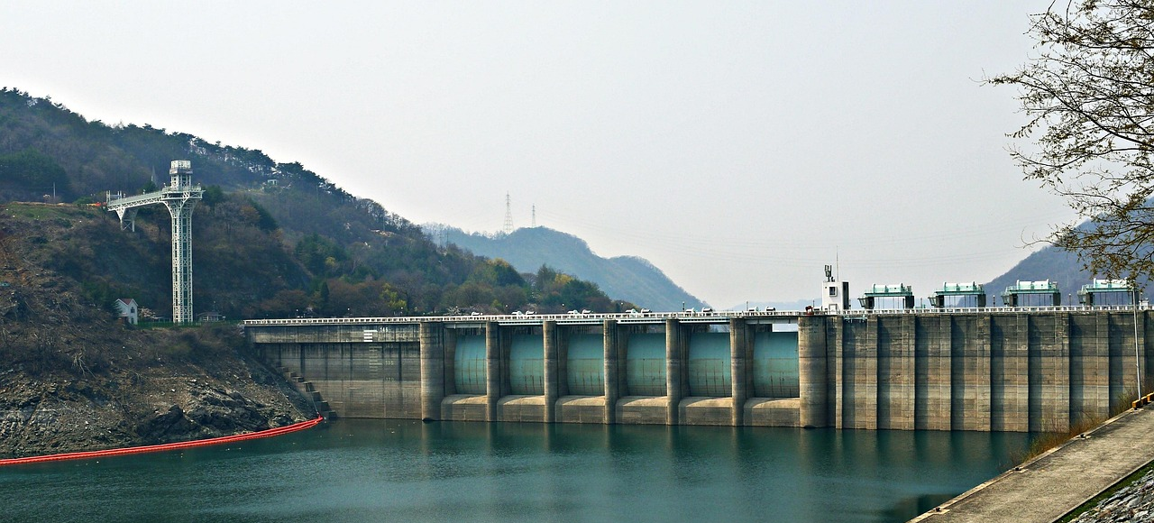
Сравнете отчетите с договорните задължения
Източник изображение: Pixabay
Notes:
Важно:
Сравнете отчетите с договорните задължения. Уверете се, че докладите на надзора/ръководителя отговарят на изискванията по договор. Ако докладите значително се разминават с изискванията по договор, това може да е сигнал нередности.
Например: В поръчка за язовир се изисква използването на екологичен бетон, сертифициран за намалени въглеродните емисии. В доклада на надзора се споменава „използван е бетон“, но не си потвърждава, че е сертифициран. Подобно несъответствие предполага, че изпълнителят може да е използвал по-евтини, несъответстващи на изискванията материали. В екологичните проекти това подкопава целите за устойчивост и разхищава средствата за климата.

Slide 10

Проверка на съответствието със строителните и екологичните разрешителни
Източник изображение: Pixabay
Notes:
Важно:
Проверка на съответствието със строителните и екологичните разрешителни. Когато даден проект изисква строителни разрешителни или екологични одобрения, докладите на надзора следва да съответстват на тези условия. Всякакви пропуски или противоречия могат да сигнализират за рискове.
Например: Представете си проект, насочен към възстановяване на естествено местообитание. Разрешителното изисква засаждане само на местни видове под екологичен надзор и също така уточнява, че през първите шест месеца тези растения трябва да се поливат редовно. Ако от докладите на надзора не става ясно дали тези изисквания се изпълняват, това е индикация за риск.
Защо е важно: Защото, ако изискването за поливане бъде пренебрегнато, растенията няма да оцелеят. Технически, средствата ще бъдат похарчени, но проектът няма да постигне желаните резултати. С други думи, спазването на изискванията не е просто поставяне на отметки – това е разликата между успеха и пропилените ресурси.

Slide 11
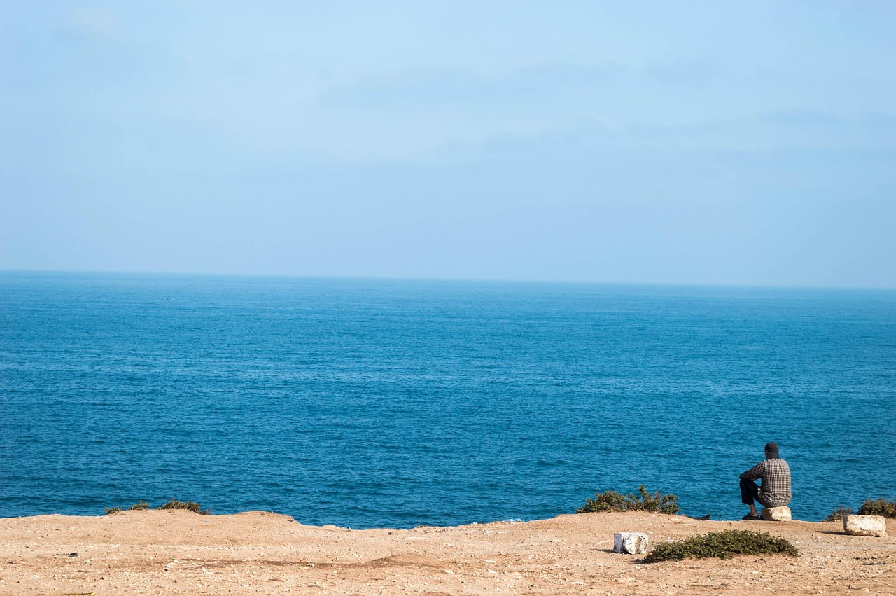
Откриване на сценарии, които сочат към корупционни модели
Източник изображение: Pixabay
Notes:
Важно:
Откриване на сценарии, които сочат към корупционни модели. Примерите включват подизпълнители, извършващи дейности, които е следвало да изпълни основният изпълнител, подставени подизпълнители – фигуриращи в документите, но неактивни, или отчети, в които липсват важни детайли. Всичко това са предупредителни знаци, които заслужава да бъдат проучени.
Например: В проект за опазване на крайбрежието, на подизпълнител се заплаща за извършване на тестове на почвата, но резултатите от теста не са включени в докладите. Това е класически пример за подставен подизпълнител. Още един пример: в проект за управление на отпадъците подизпълнители се наемат „каскадно“ (първият наема друг, след това вторият – още един, и т.н.). Колкото по-дълга е веригата, толкова по-трудно е да се проследи чия е отговорността, а често по този начин се скриват завишени разходи или подкупи.

Slide 12
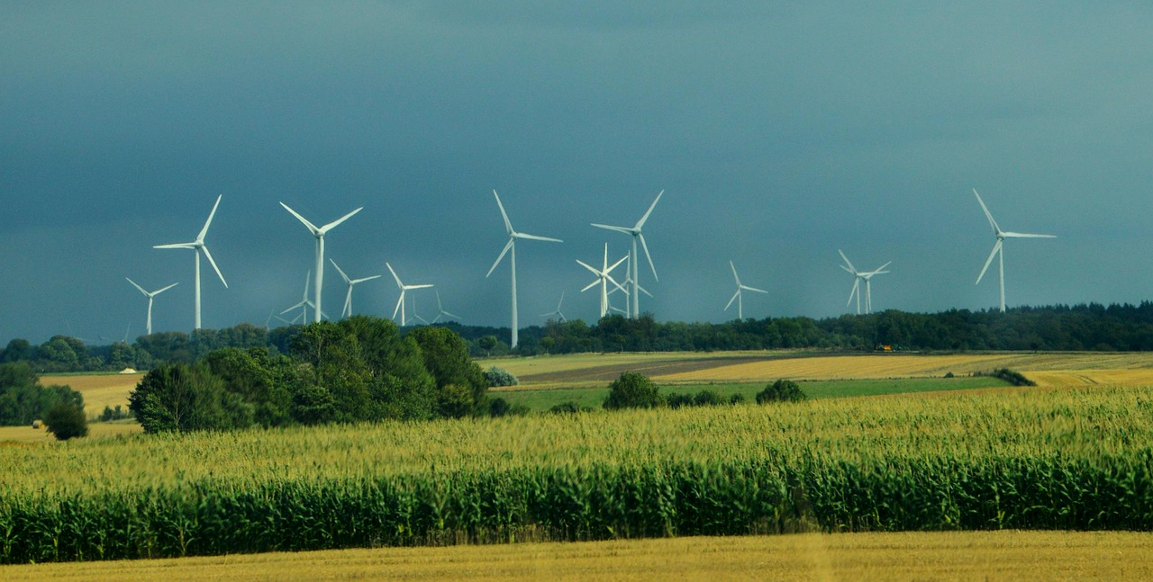
По време на посещение на обекта – проверка дали надзорът действително се извършва на място
Източник изображение: Pixabay
Notes:
Важно:
По време на посещение на обекта – проверка дали надзорът действително се извършва на място. Ако по договор се изисква наличието на надзор, а в действителност такъв не присъства на строителната площадка, това е сериозен риск.
Например: При проект за вятърен парк се изисква лице с контролни функции да наблюдава монтажа на турбините. При посещение на обекта от страна на наблюдателя се установява, че такова лице липсва. Без надзор има риск от спестяване на усилия и материали – например използване на по-евтини материали или пропускане на проверките за безопасност. При климатичните проекти това може да означава турбини, които не издържат на бури, излагайки на риск жителите в района.

Slide 13
Осведомеността за рисковете от корупция повишава прозрачността при обществените поръчки!
Благодарим Ви за вниманието!
Автори: Przemysław Ostrowski – експерт по обществени поръчки и Ewa Paderewska – експерт по адаптация на климата и опазване на околната среда
Notes:
Чрез повишаване на осведомеността за рисковете от корупция, можем да направим обществените поръчки по-прозрачни. Благодарим Ви за Вашата ангажираност и за това, че отделихте време да ни изслушате и да се поучите с нас днес.

